Slide 1
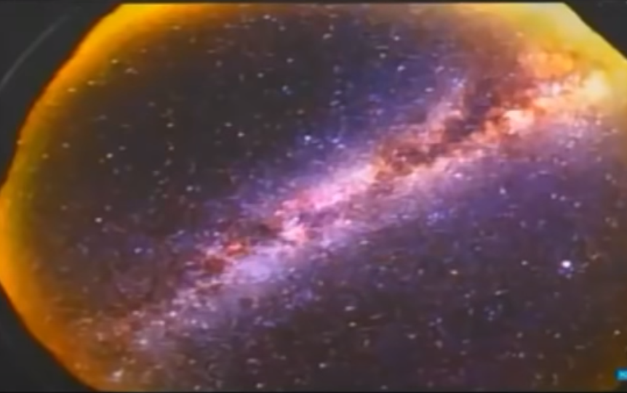
Cosmología.

Slide 2
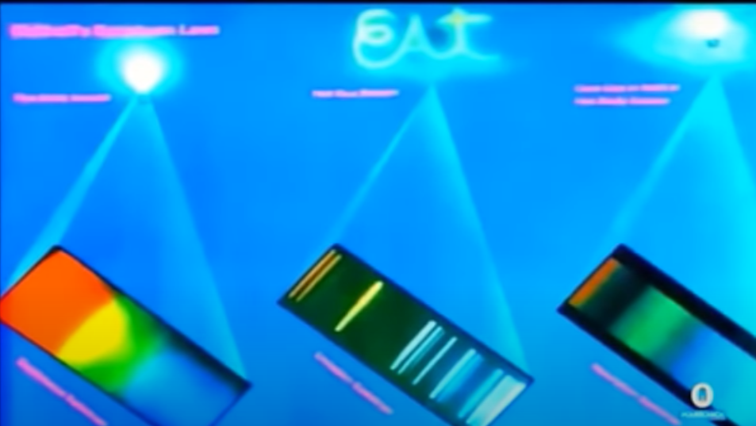
Gracias al espectograma podemos descomponer la luz y saber de qué están hechas las estrellas.

Slide 3
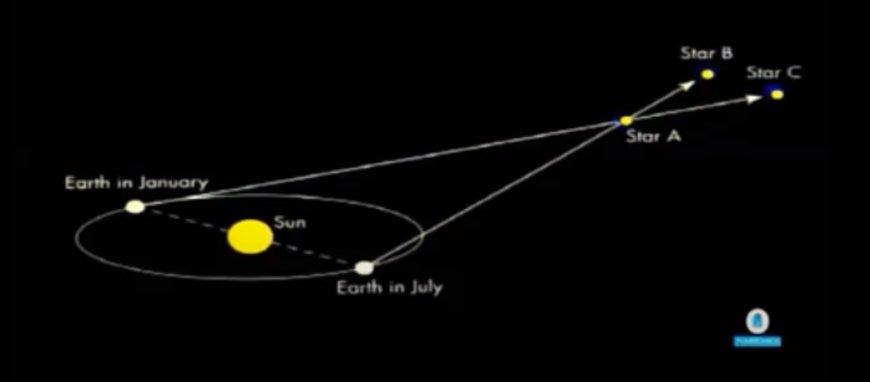
Prueba del heliocentrismo

Slide 4
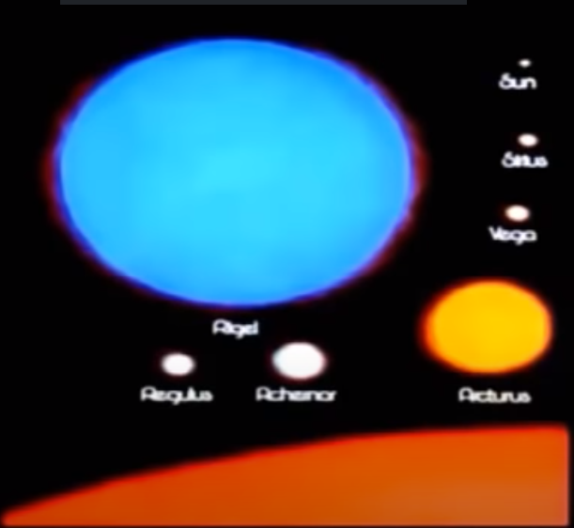
Clasificación de las estrellas por su tamaño

Slide 5
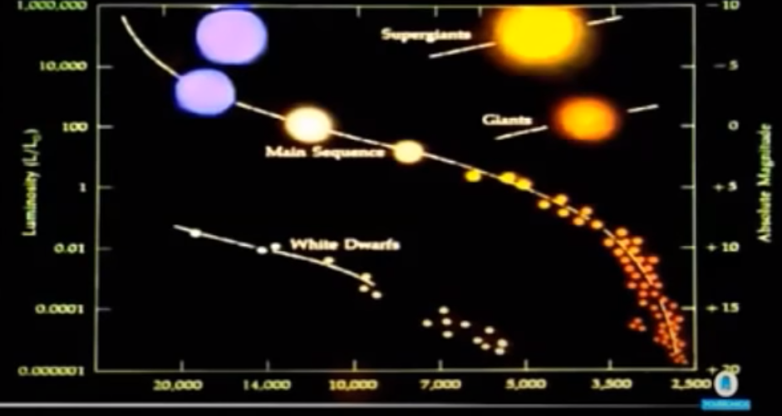
Diagrama

Slide 6
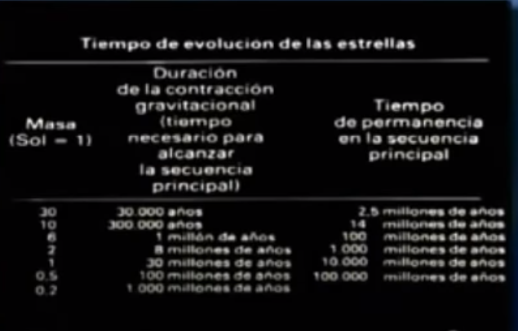
Vida de las estrellas

Slide 7
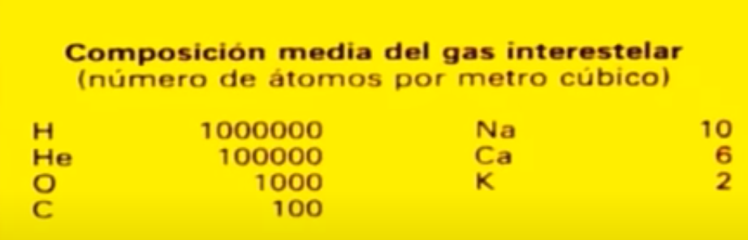
Composición del gas interestelar

Slide 8
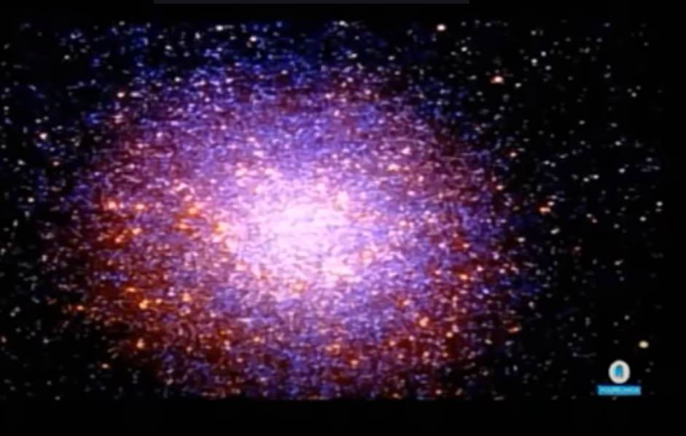
Cúmulos globulares

Slide 9
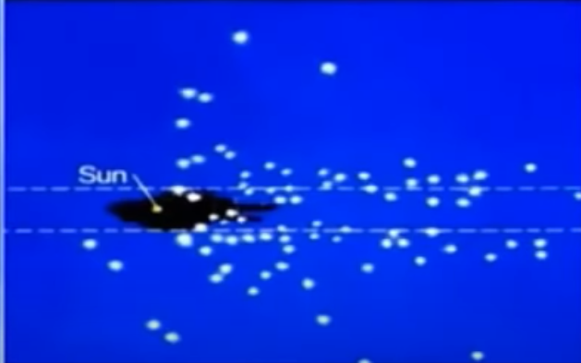
Ubicación del Sistema Solar en la Vía Láctea

Slide 10
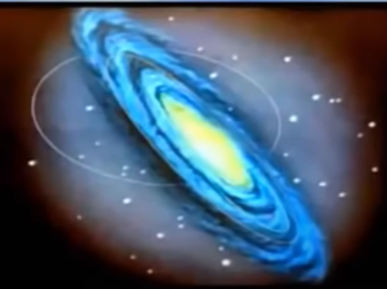
La Vía Láctea

Slide 11
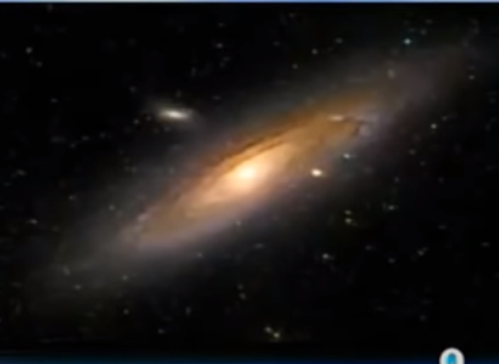
La Vía Láctea

Slide 12
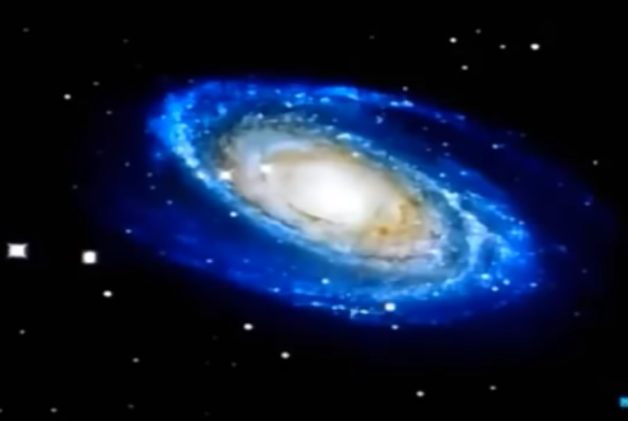
Andrómeda

Slide 13
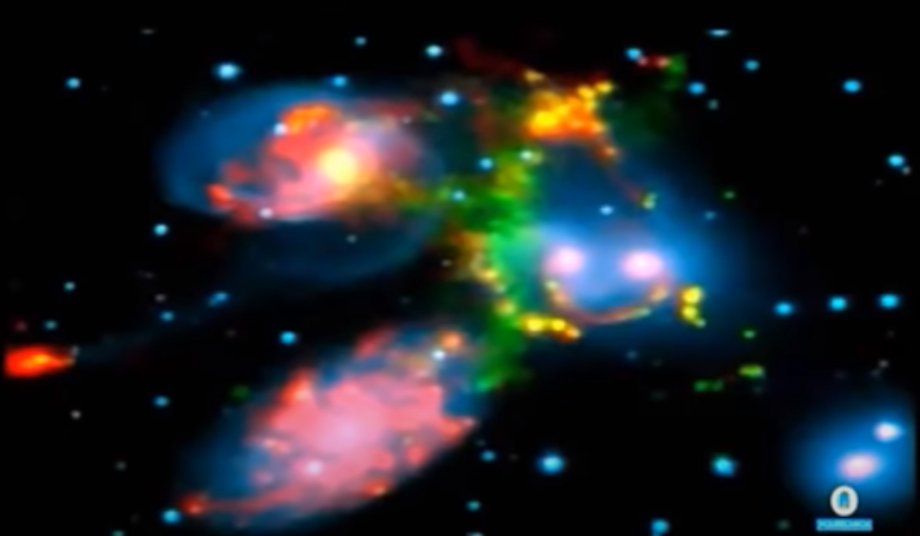
Las profundidades del Universo

Slide 14
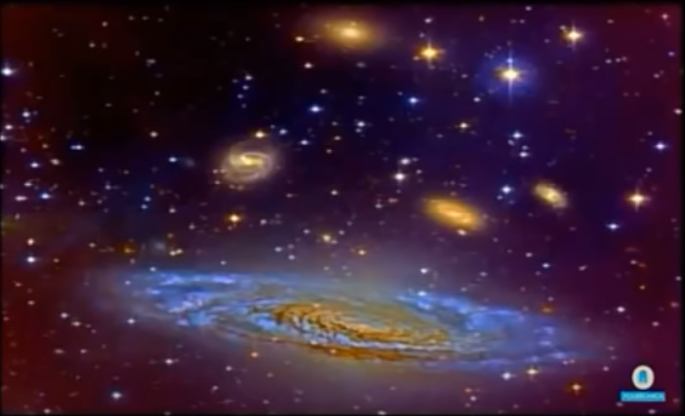
Grupos de galaxias

Slide 15
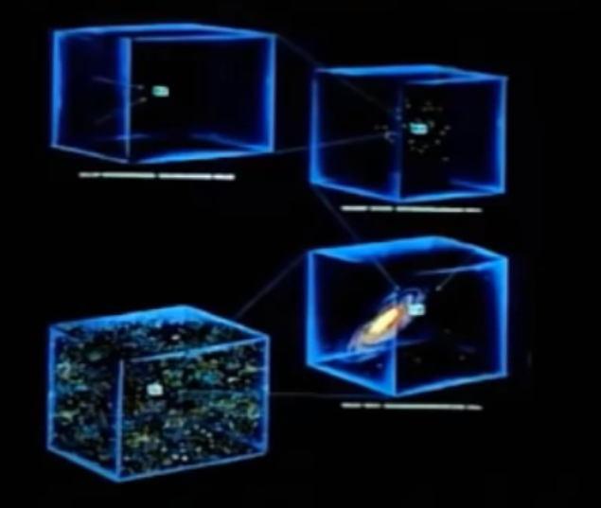
Modelos de la estructura del Universo

Slide 16
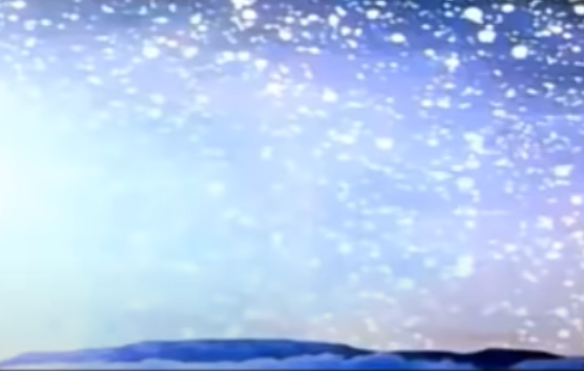
Si fuera infinito el Universo, todo la bóveda celeste estaría iluminada.

Slide 17
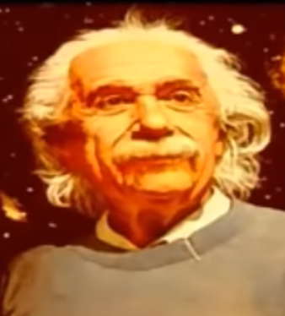
Albert Einstein

Slide 18
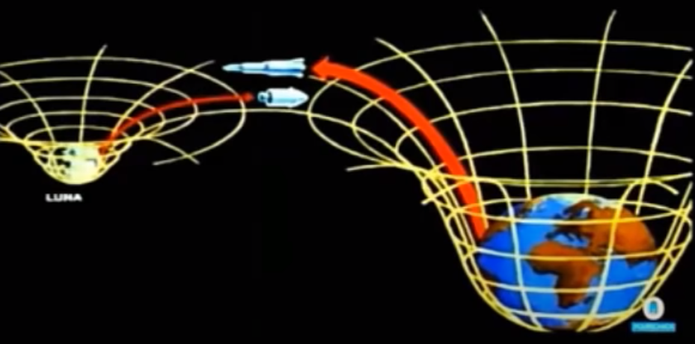
La gravedad deforma el espacio y el tiempo.

Slide 19
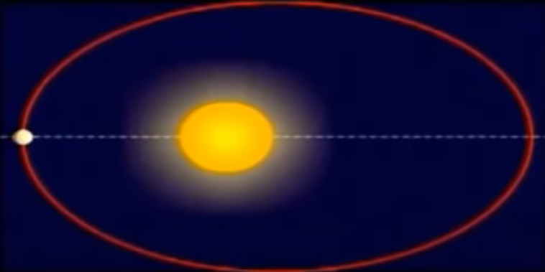
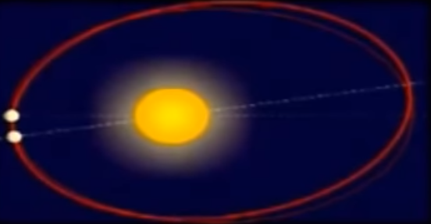

El perihelio

Slide 20
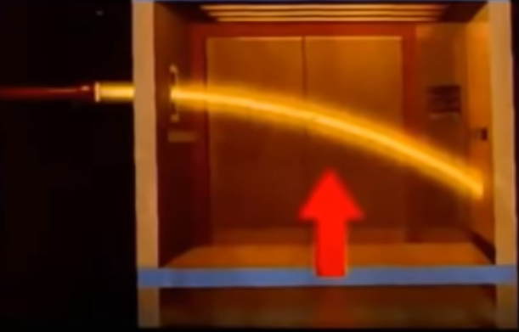
En la teoría relatividad, la gravedad también afecta a la luz.

Slide 21
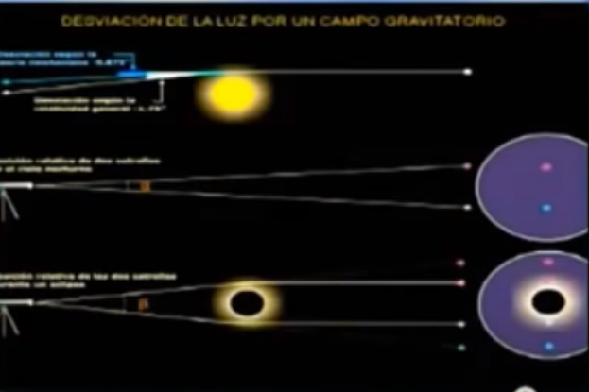
Confirmación de la relatividad general

Slide 22
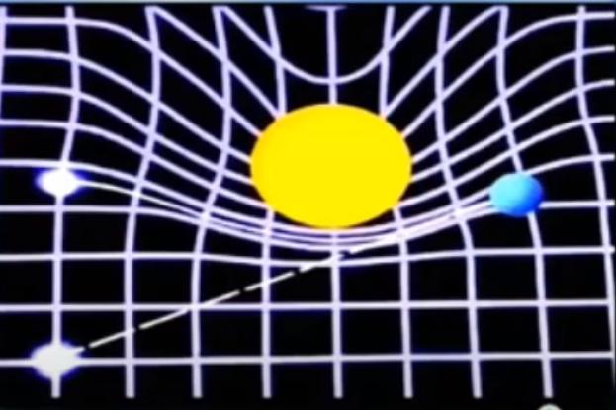
La luz cae en un campo gravitatorio

Slide 23
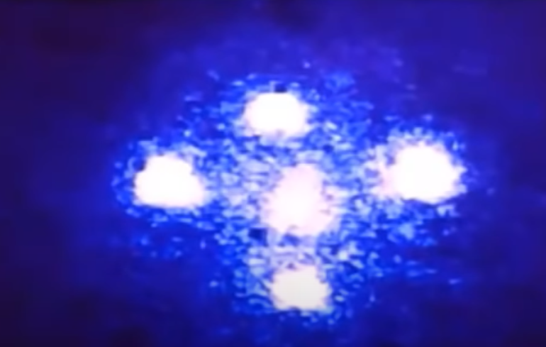
Ejemplo de relatividad. El campo gravitatorio intermedio deforma el espacio

Slide 24
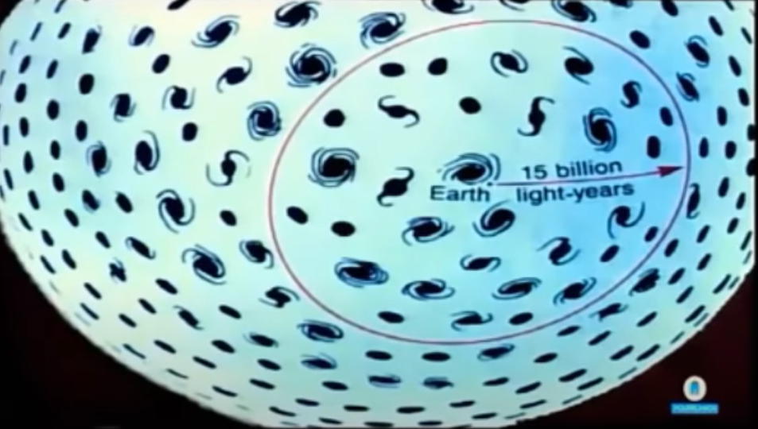
El universo es finito e ilimitado.

Slide 25
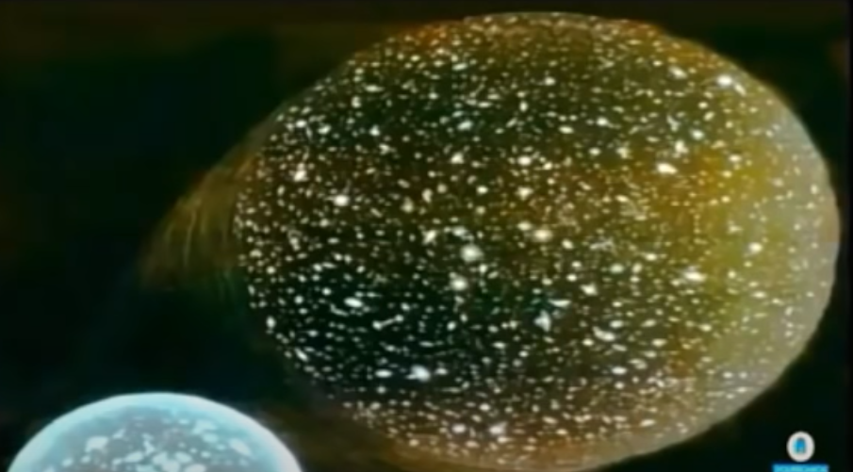
Explicatio/complicatio
Anábasis/Catábasis.
Expansión o contracción

Slide 26
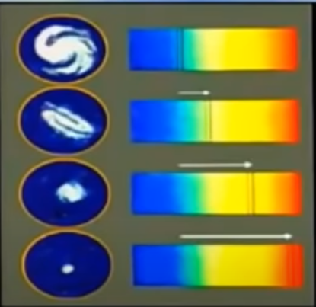
Efecto Doppler:el corrimiento al rojo se interpreta como que las galaxias se alejan.

Slide 27
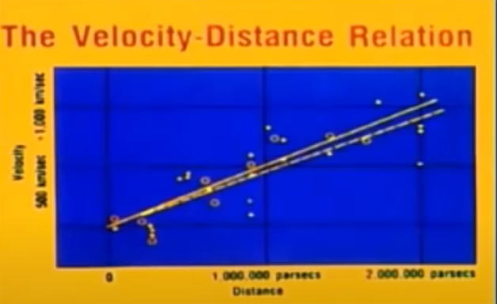
Ley de Hubble: relación entre velocidad y distancia.

Slide 28
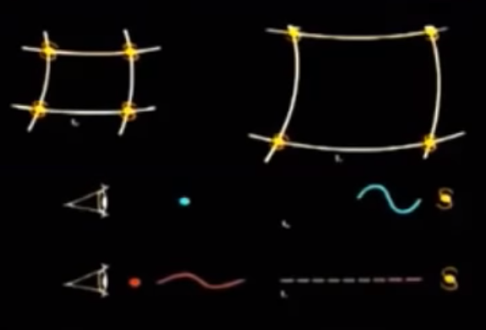
¿El espacio arrastra a las galaxias o al revés?

Slide 29
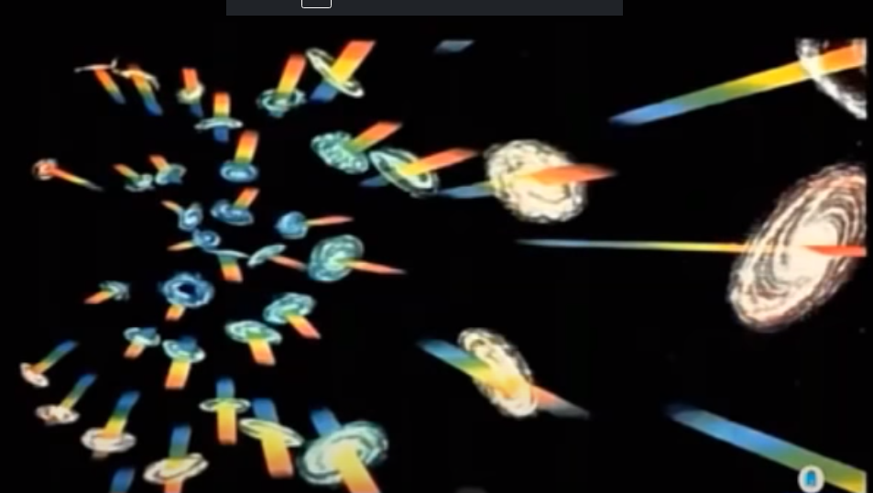
Expansión y aceleración del universo

Slide 30
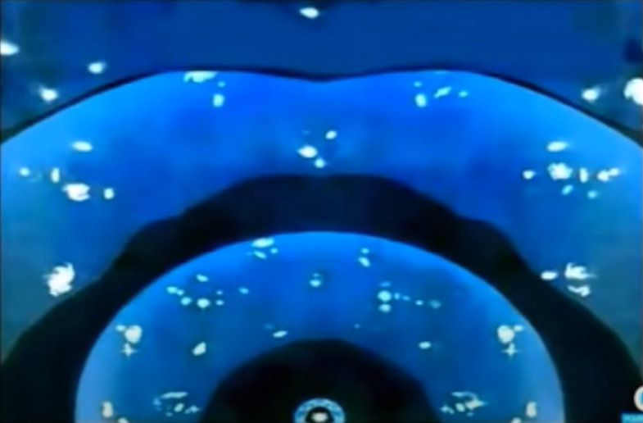
Demos marcha atrás

Slide 31
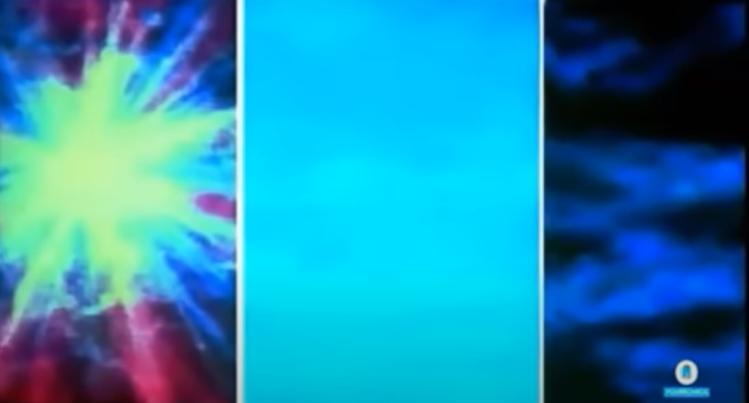
La nube en expansión se va enfriando

Slide 32
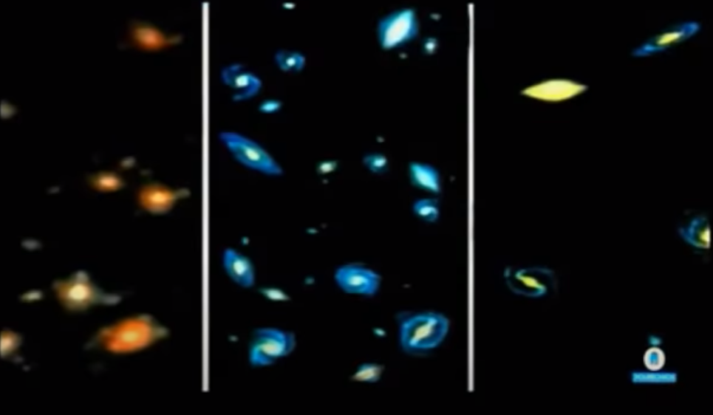
La nube, al condensarse, se rompe por gravitación.

Slide 33
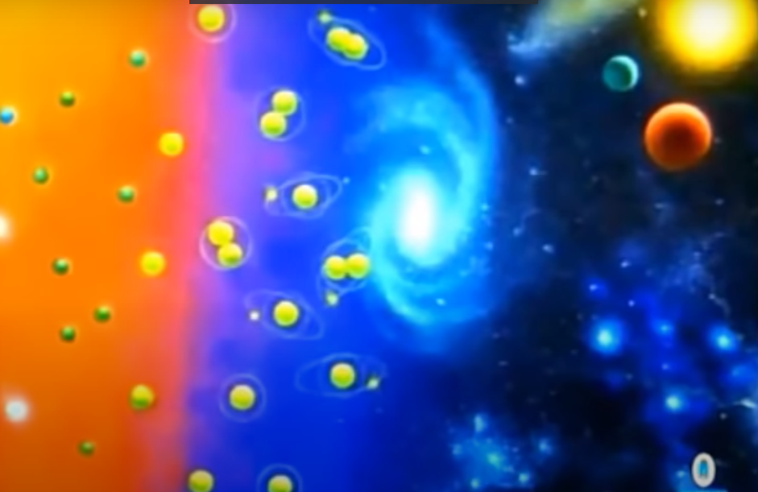
La nube de gases se hizo transparente al enfriarse

Slide 34
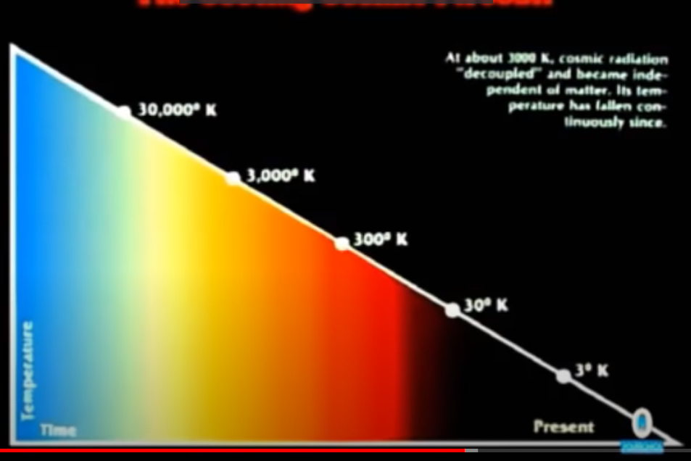
Radiación cósmica de fondo

Slide 35
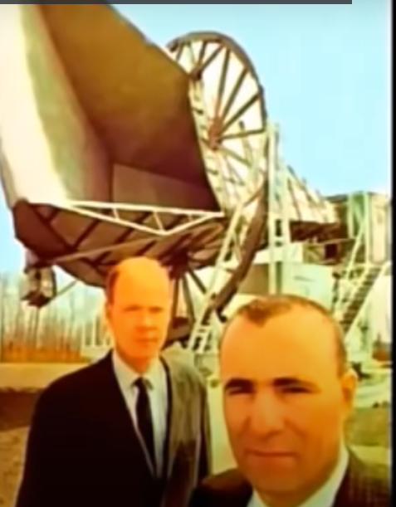
Wilson y Penzias descubren la radiación cósmica de fondo.

Slide 36
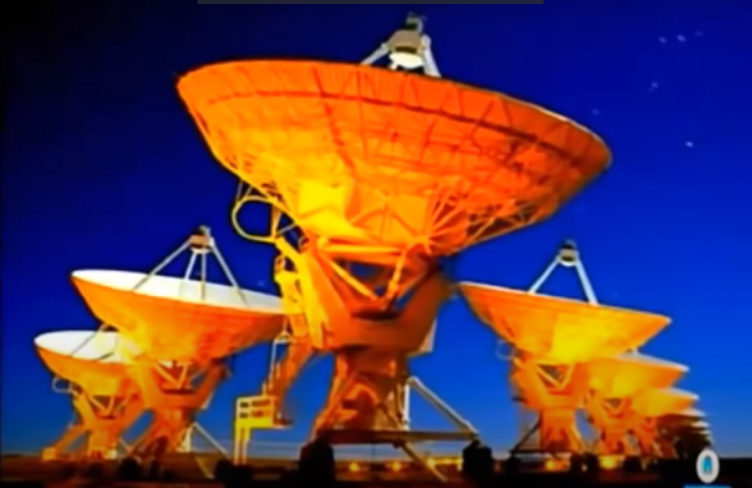
Radiotelescopios captando la radiación de fondo

Slide 37
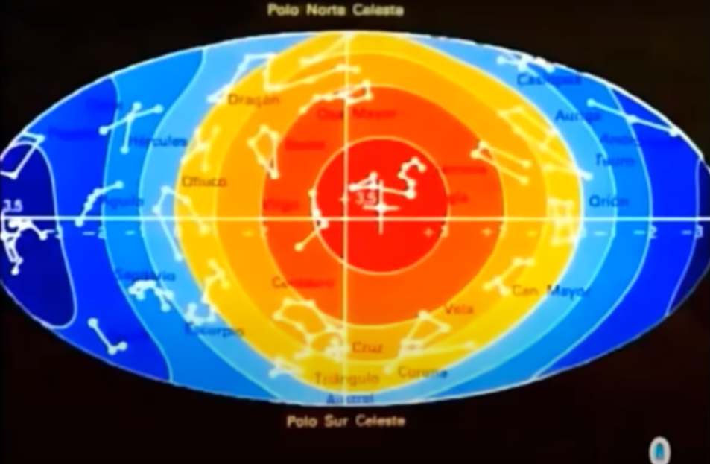
La radiación de fondo

Slide 38
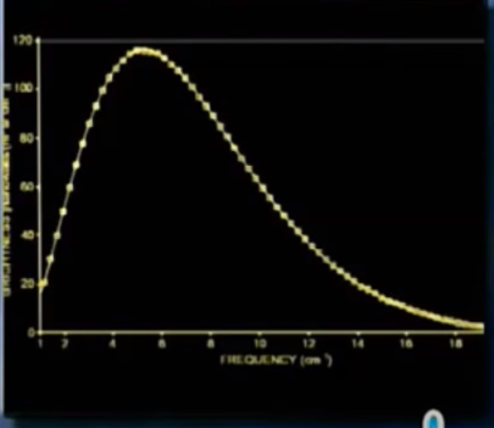
2 grados con 76 centésimas

Slide 39
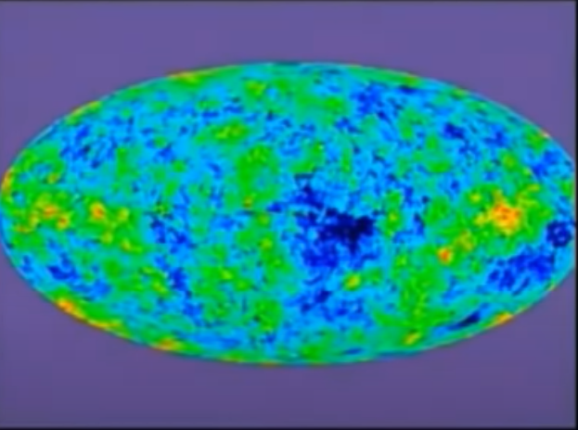
Mapa de la distribución de la radiación cósmica

Slide 40
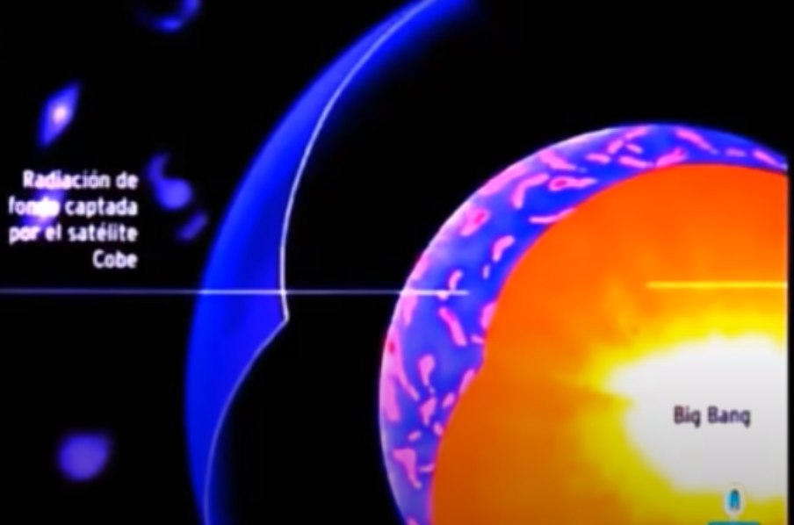
Radiación cósmica

Slide 41
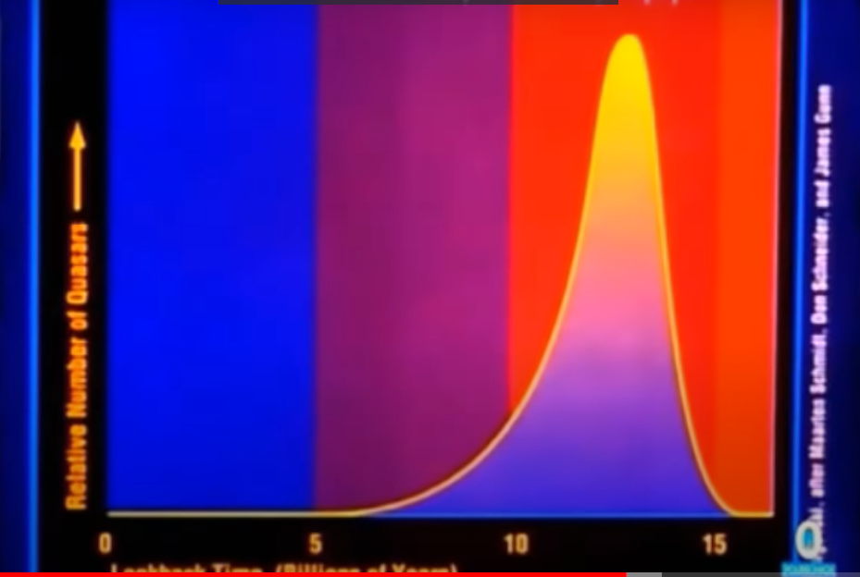
Cuásares

Slide 42
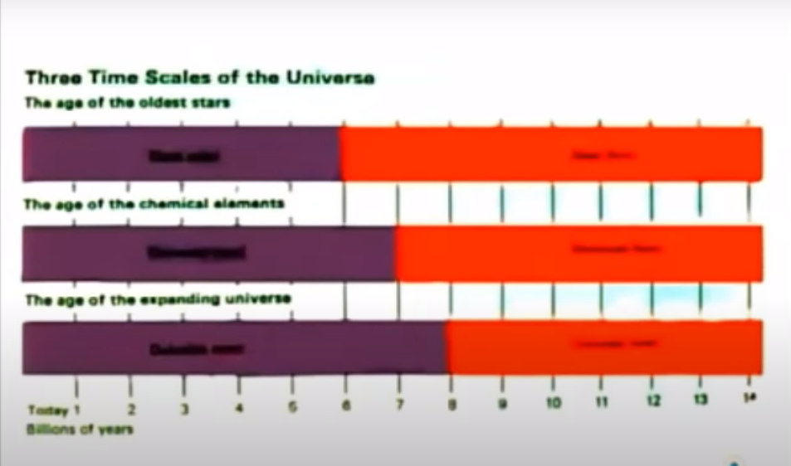
Tres cálculos de la edad del universo:
13.700 millones de años.

Slide 43
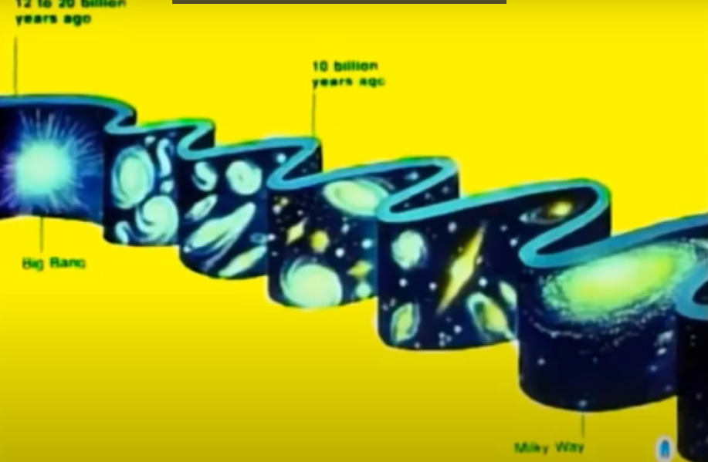
Evolución del Universo

Slide 44
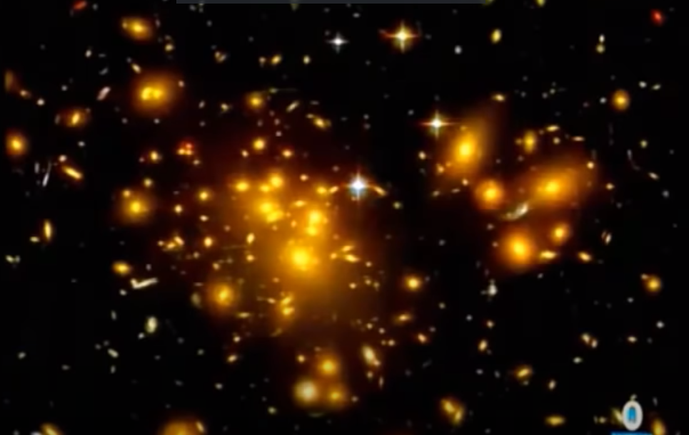
Formación de galaxias

Slide 45
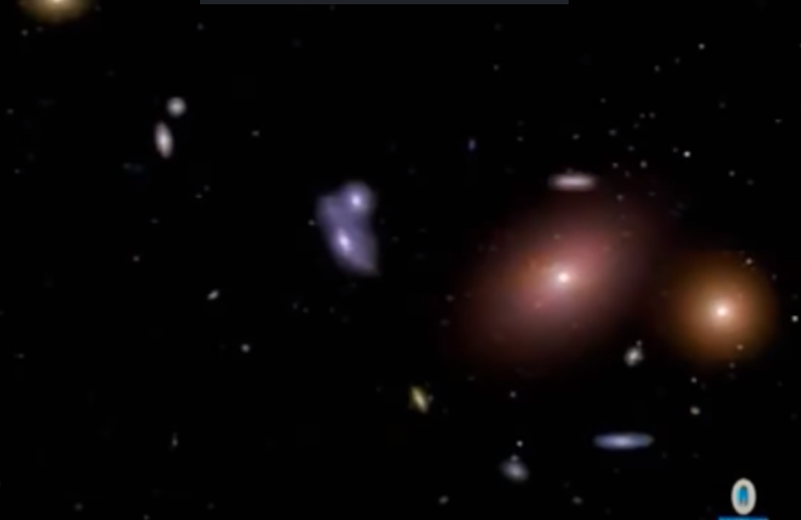
Cadenas de galaxias

Slide 46
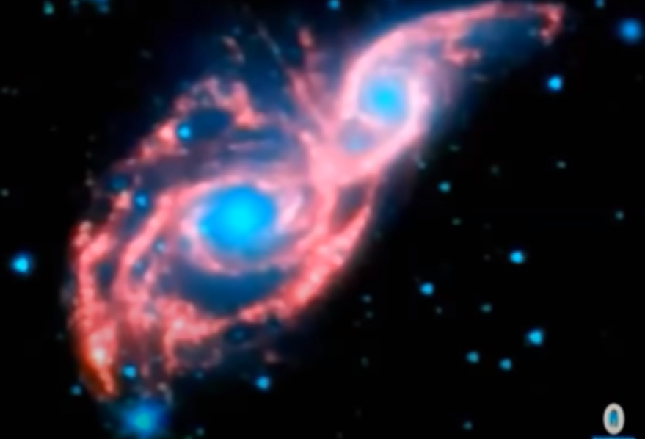
Choques de galaxias

Slide 47
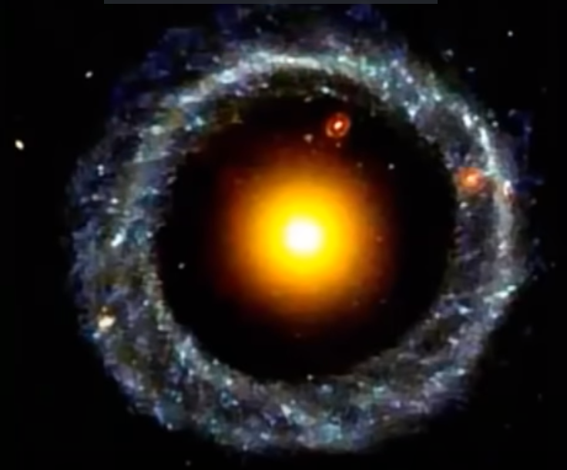
Más choques de galaxias

Slide 48
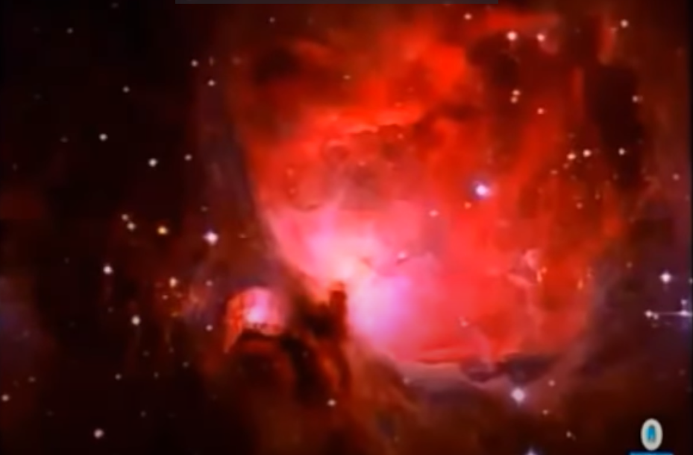
Nubes de estrellas

Slide 49
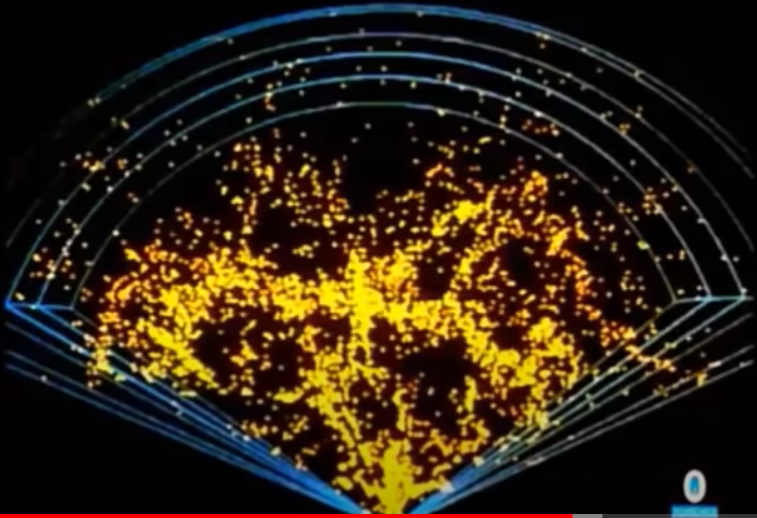
Distribución del Universo

Slide 50

Formación de una estrella

Slide 51

Muerte de una estrella como el Sol

Slide 52

Muerte de las estrellas

Slide 53

Evolución de las estrellas

Slide 54

Modelos de Universo

Slide 55

Universo abierto/cerrado

Slide 56

Contracción del Universo y unión en un punto

Slide 57

Expansión del Universo

